Slide 1


Slide 2
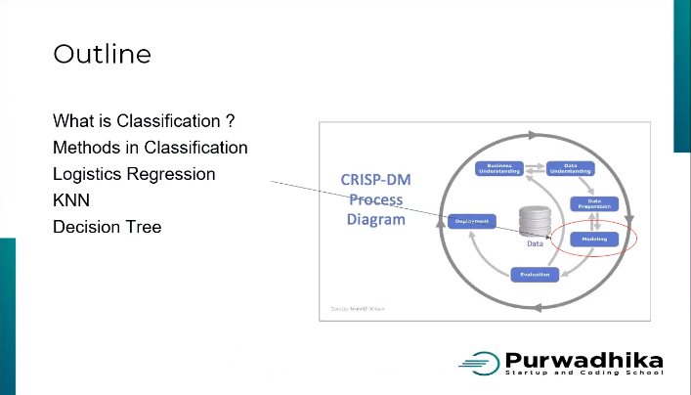

Slide 3
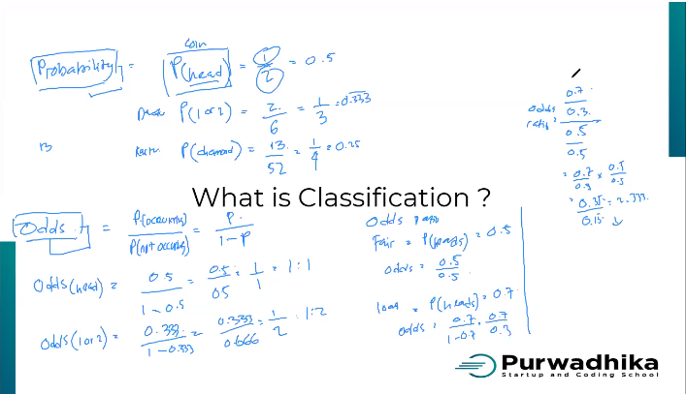
Notes:
Probability = peluang
Odds = peluang kemungkinan terjadi/peluang kemungkinan tidak terjadi
Odds ratio =
Baca: peluang head pada loaded coin sebesar 2,33x lebih besar dari fair coin

Slide 4
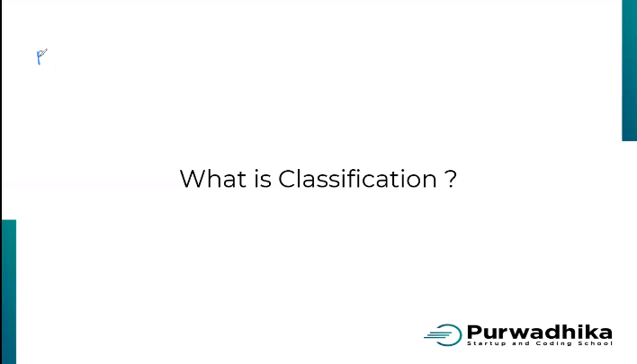

Slide 5
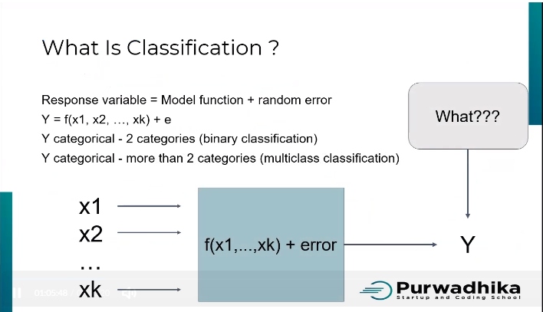
Notes:
Termasuk supervised learning karena mempunya label
Classification = memprediksi sebuah data masuk ke dalam kategori yg mana
Classification itu bentuknya kategorikal. Regressi bentuknya numerical.

Slide 6
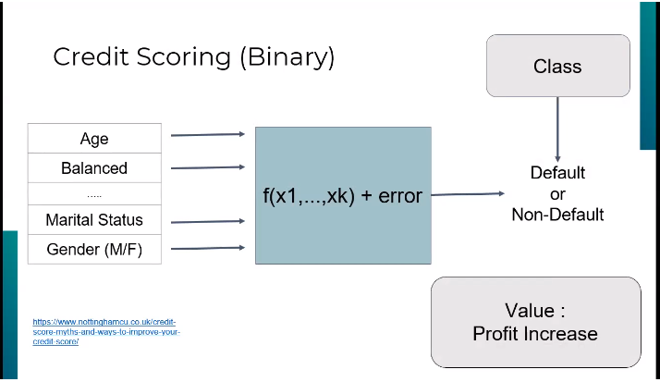
Notes:
Contoh binary classification:
- Credit scoring (karena y berupa kredit macet/kredit lancar == hanya dua kategori dan tidak punya urutan)

Slide 7
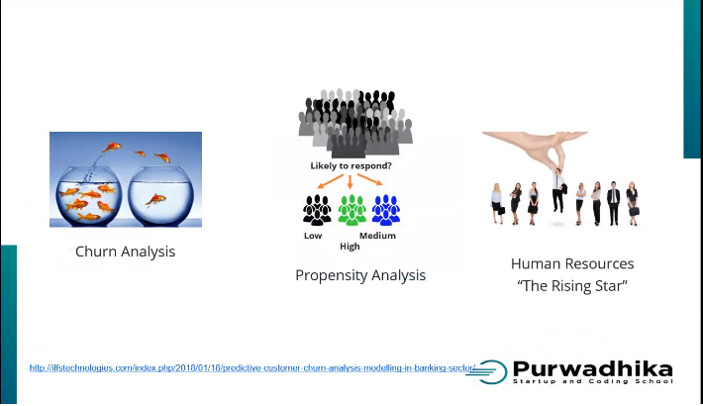
Notes:
Contoh classification:
Churn analysis : probablititas seseorang pindah
- propensity analysis : probabilitas seseorang bakal membeli barang/jasa tertentu
- Proses naik jabatan
Seseorang akan masuk ke karegori ordinal mana

Slide 8
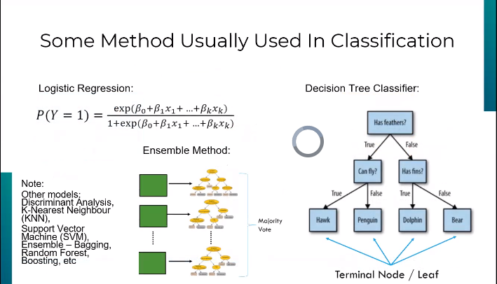
Notes:
Algoritm yg sering digunakan di classification:
-logistic regression
Dct
Ensemble method
Svm
Knn
Random forest

Slide 9
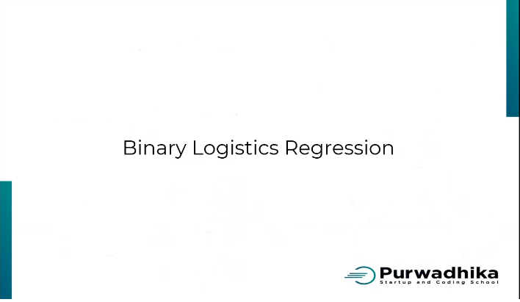

Slide 10
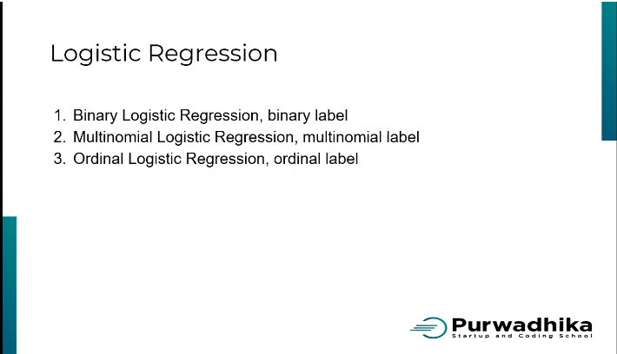
Notes:
Logistic Regression = salah satu metode untuk melakukan klasifikasi
Jika dua kategori -> binary ordinal classification
Jika lebih dari dua kategori -> multinomial classification
Jika kategorinya punya urutan -> ordinal classification

Slide 11
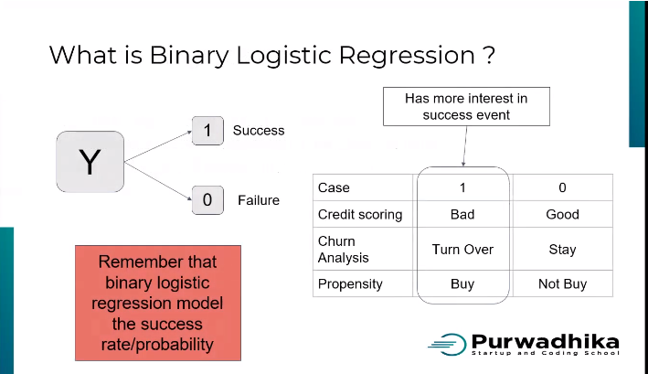
Notes:
Data dependent bersifat biner yaitu 0 dan 1 (gak selalu 0 itu negative, justru biasanya yg 1 itu yg negative di dunia nyata ==== 1 itu iya biasanya)

Slide 12
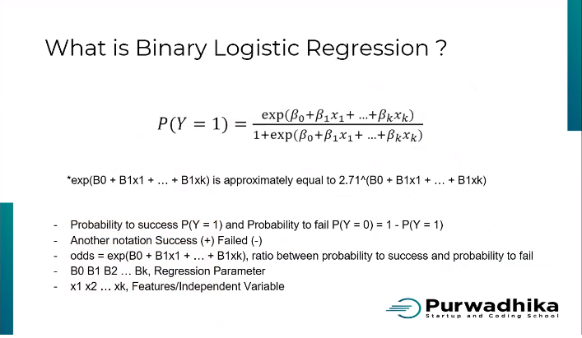
Notes:
Binary logistic itu menghitung probability success eventnya
Rumus diatas disebut sigmoid function

Slide 13
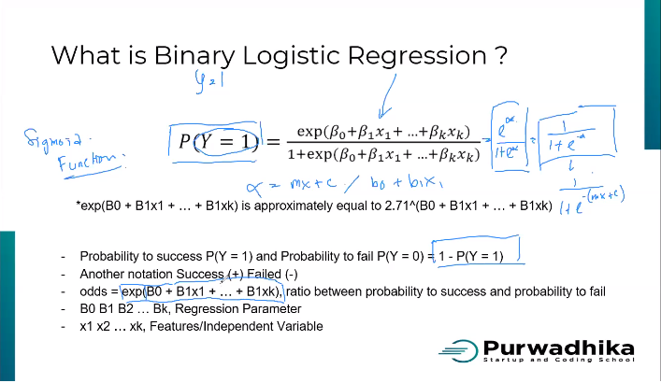

Slide 14
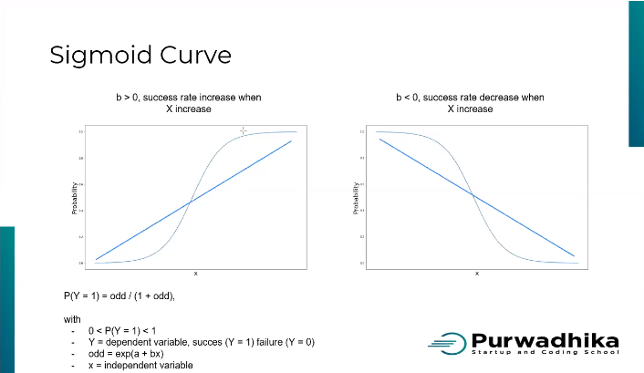

Slide 15
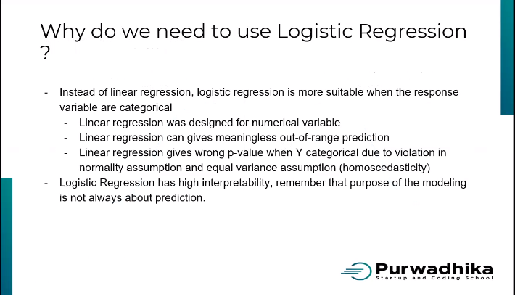
Notes:
Logistic regression hasil prediksinya antara 0 - 1

Slide 16
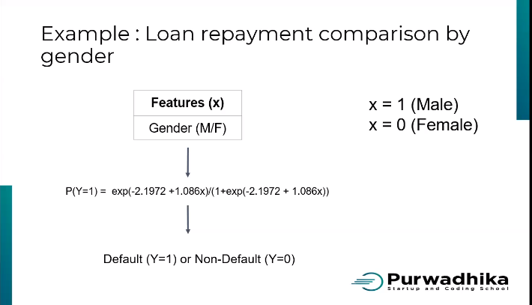
Notes:
Feature var berupa 2 kategori

Slide 17
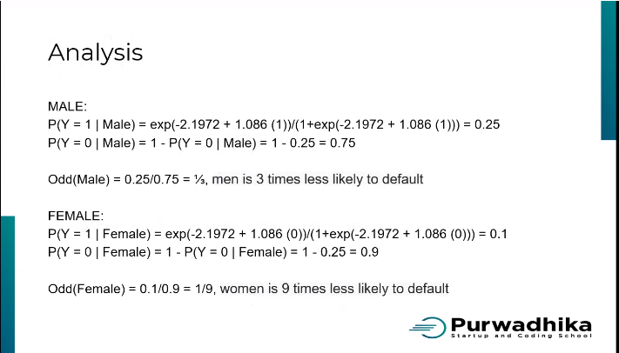
Notes:
Cari peluang
Cari odd

Slide 18
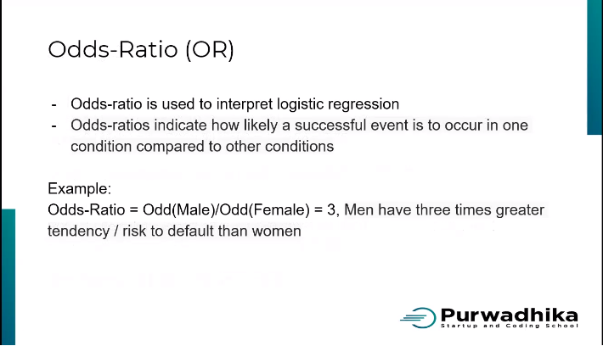
Notes:
3. Menghitung odd ratio == perbandingan antara dua odd
Yaitu perbandingan odd/male dan female.
Odd ratio === nasabah laki2 mempunya kecenderungan 3x lebih banyak untuk gagal bayar disbanding nasabah perempuan

Slide 19
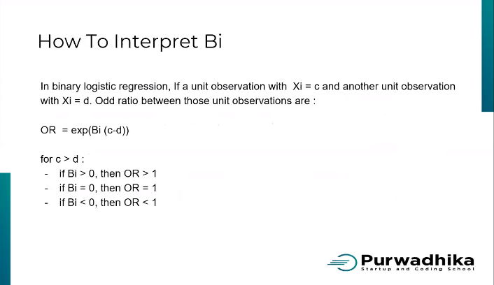
Notes:
Jika nilai Bi = 0, maka OR akan bernilai 1 ➔ tidak memiliki hubungan linear dengan targetnya

Slide 20
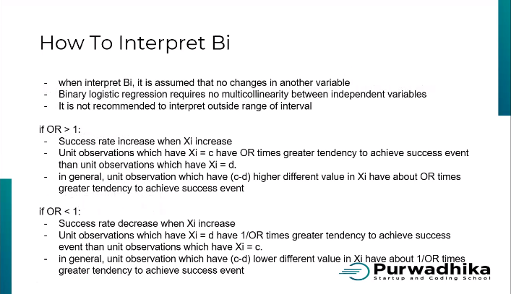
Notes:
Tidak mengharapkan adanya multicol
Tidak direkomendasikan interpretasi diluar range interval

Slide 21
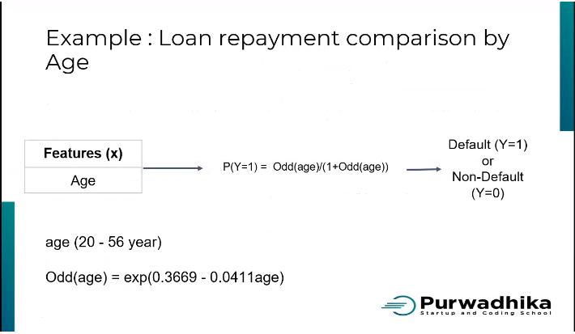

Slide 22
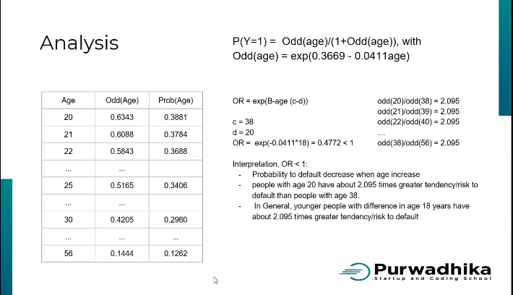

Slide 23
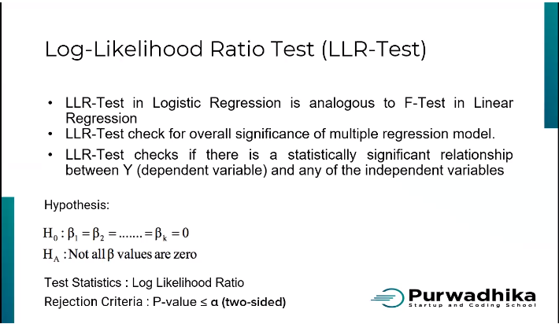
Notes:
Kalo di linear regresi ~~ f test

Slide 24
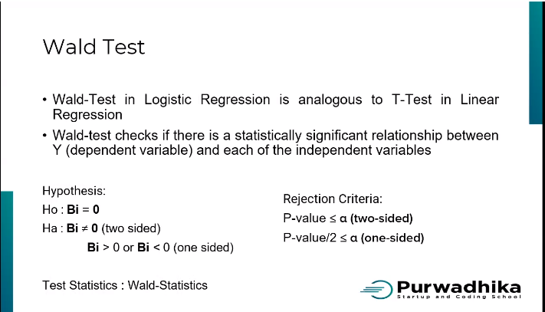
Notes:
Kalo di linear regresi ~~ t-test

Slide 25
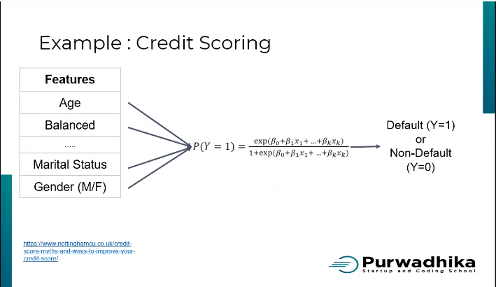

Slide 26
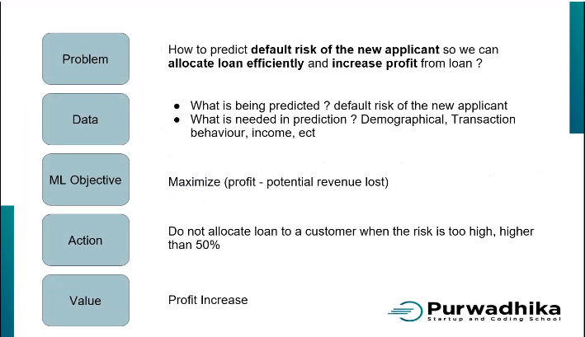

Slide 27
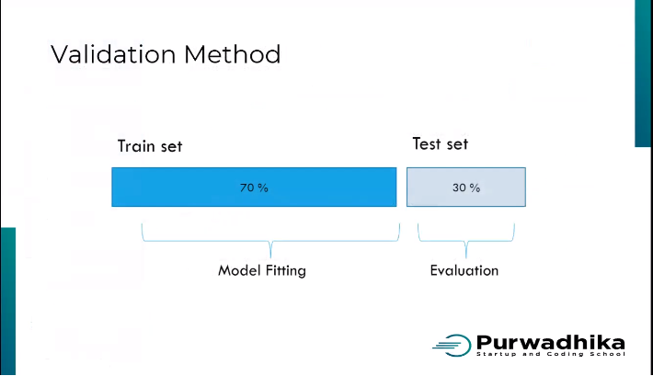
Notes:
Train set dipecah lagi menjadi validation set.
Perumpamaan:
Train = materi
Validation set = Ulangan harian
Test set = ujian akhir

Slide 28
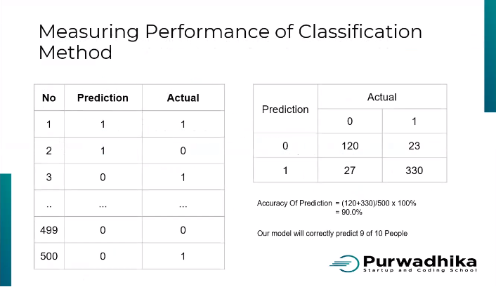
Notes:
Model performance for classification:
1. Accuracy == bikin dari confussion matrix

Slide 29
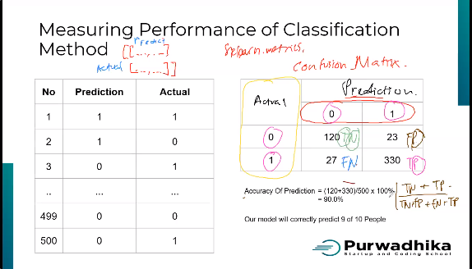
Notes:
T jika nilai pred dan actual sama
N negative == ukur 0
P positif == ukur 1

Slide 30
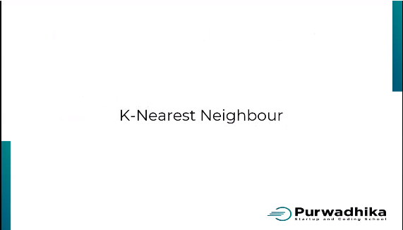

Slide 31
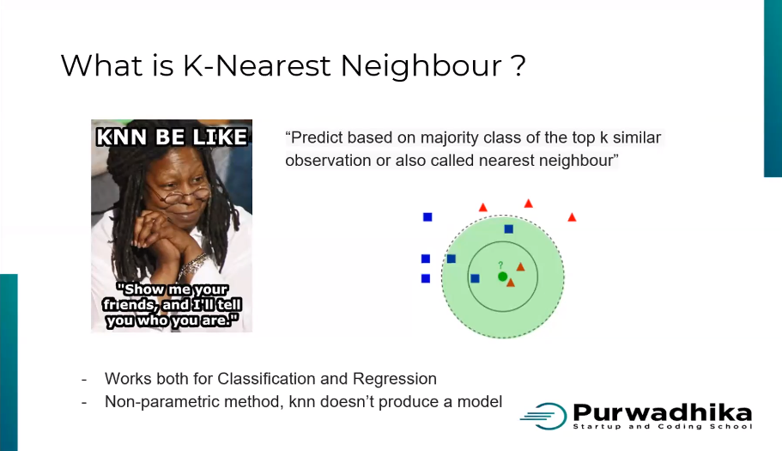
Notes:
KNN = memberikan hasil prediksi berdasarkan kelas mayoritas
KNN bersifat non parametric sehingga tidak menghasilkan sebuah persamaan, hasil yg didapat adalah decision boundary.
KNN bisa digunakan untuk regresi dan klasifikasi.
untuk klasifikasi, melihat tetangga terdekat itu siapa dan jumlah terbanyak di kelas
Untuk regresi, melihat tetangga terdekat dan melihat rata2 semua kelas

Slide 32
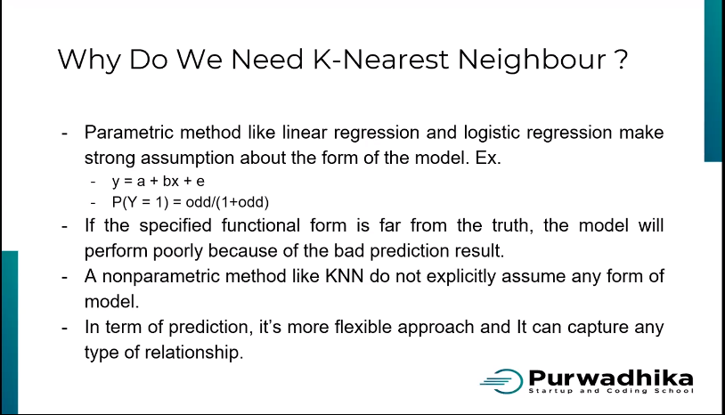
Notes:
Sulit untuk buat analisa statistic, lebih untuk ke prediksi.

Slide 33
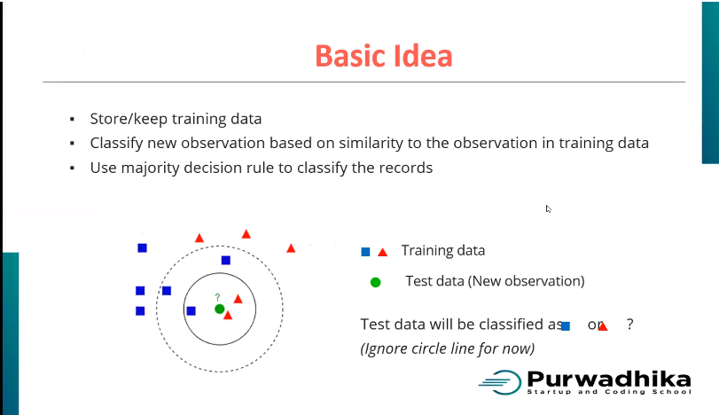

Slide 34
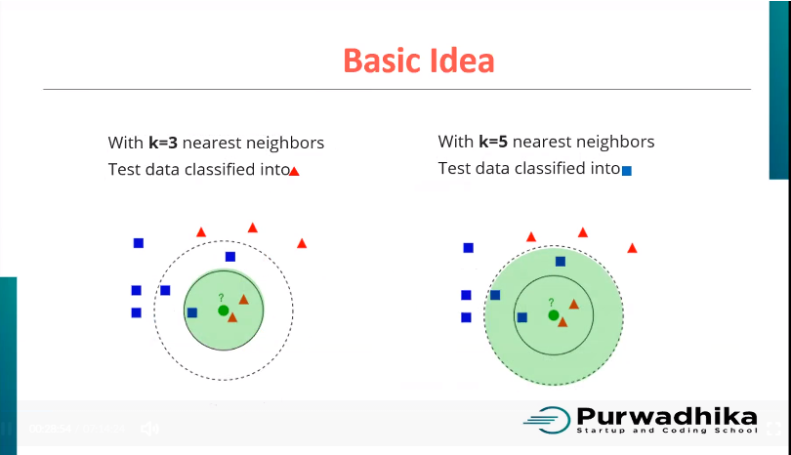
Notes:
Kelas di KNN selalu ganjil karena kalo genap ada kemungkinan tidak ada prediksi.

Slide 35
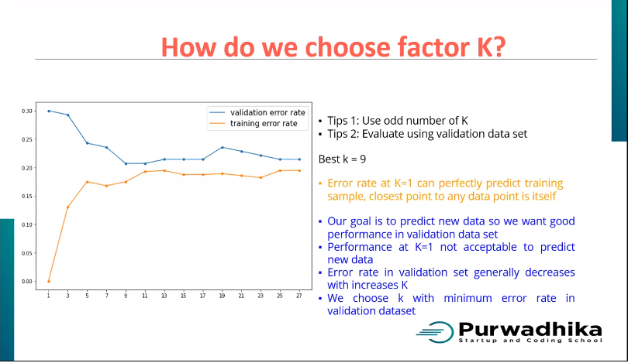
Notes:
__Cara meningkatkan akurasi:__
1. Menggunakan scaling
2. Memilih faktor K
Cara memilih factor K:
Usahain angka ganjil
Melakukan evaluasi setiap validatation dataset (training yg dibagi lagi, anggap Ulangan harian)
(Liat grafik, cari yg hamper bertemu titiknya itu adalah best k)
K=1, biasanya overfitting karena sesuai bgt dengan data train set,

Slide 36
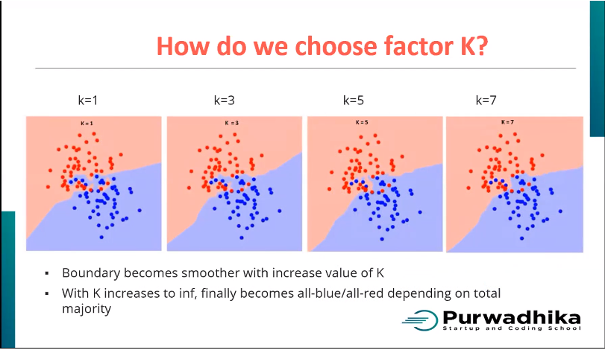
Notes:
Gambar berupa classification boundary.
Semakin tinggi k, boundary semakin halus
__Kesimpulan:__
k = 1 ==> overfitting
Overfitting : nilai nilai train accuracy > testing accuracy
Underfitting : nilai testing dan train accuracy jelek

Slide 37
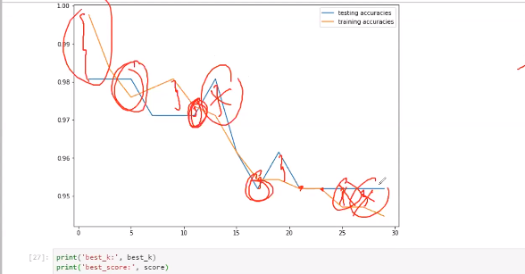
Notes:
#cek yg gapnya paling kecil tapi jangan sampe tidak ada gap (alias gaboleh nempel)
#best K berdasarkan plot yaitu antara 5 atau 113 (testing accuracy lebih besar dibanding train accuracy tapi cari gapnya yg paling kecil)

Slide 38
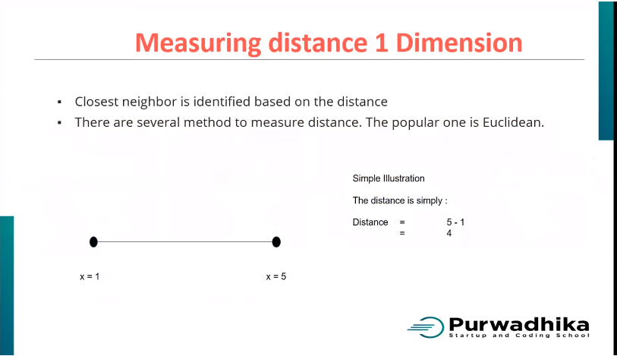
Notes:
Tetangga terdekat dilihat berdasarkan jarak.
Kalo 1D, cari selisihnya saja.
Kalo 2D, menggunakan Euclidean distance (kyk pytagoras)
Metode yg paling popular yaitu Euclidean.

Slide 39
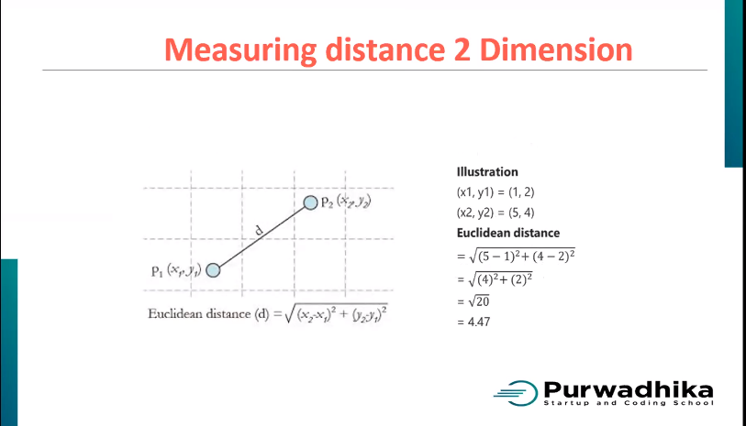

Slide 40
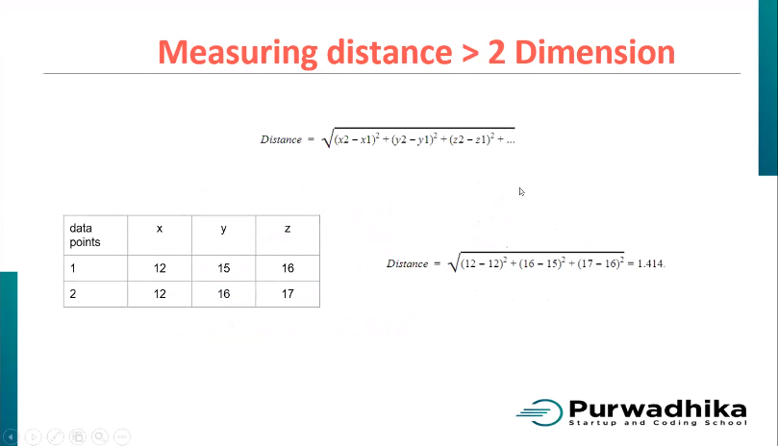

Slide 41
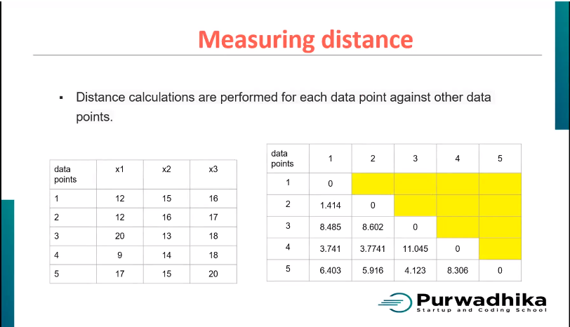

Slide 42
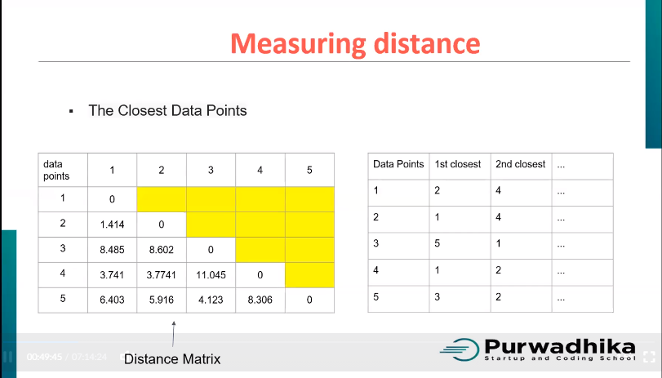
Notes:
Terus dibuat distance matrix dan dicari dari yg terdekat

Slide 43
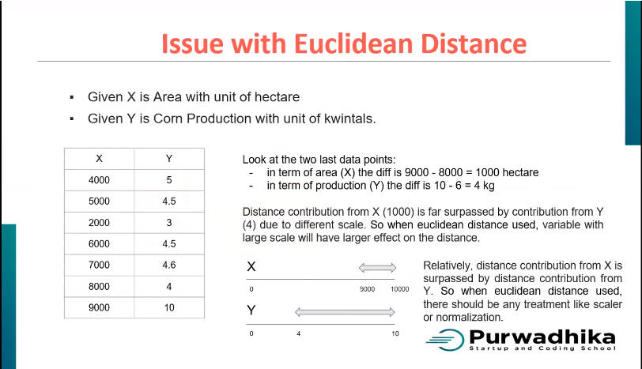
Notes:
Masalah yg dapat timbul dari Euclidean distance adalah perbedaan skala, karena nanti variable x akan mendominasi.
Jadi KNN perlu di feature scalling..

Slide 44
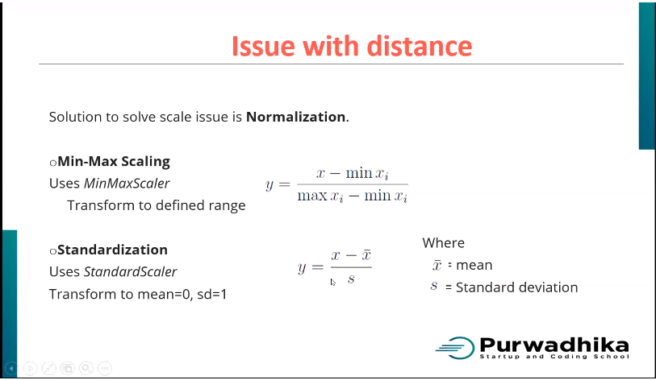
Notes:
Minmax: mengubah data menjadi range 0-1
Standar : mengubah data menjadi mendekati mean = 0 sd=1 (range -1 s/d 1)

Slide 45
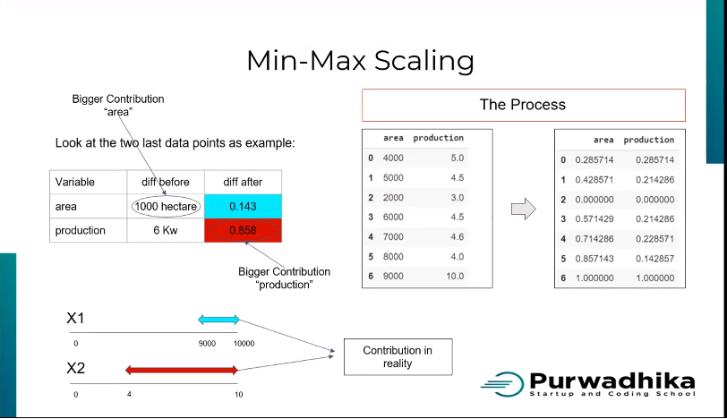

Slide 46
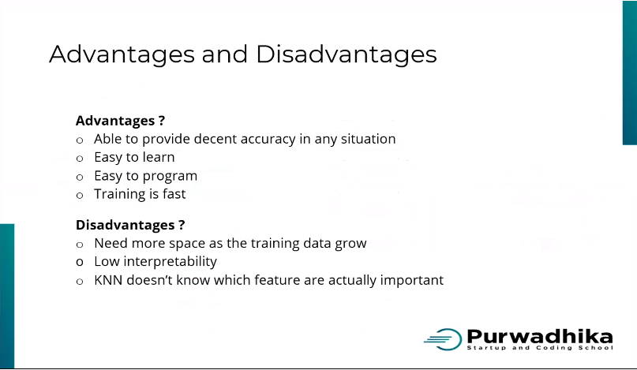
Notes:
(+) KNN
- Dapat memprediksi akurasi yg layak
- Mudah udh digunakan dan dipelajari
Waktu train yg lebih cepat
(-) KNN
Butuh banyak memory untuk proses data
Sulit diinterpretasi, terlebih analisa statistic
Tidak memperhatikan feature mana yg penting

Slide 47
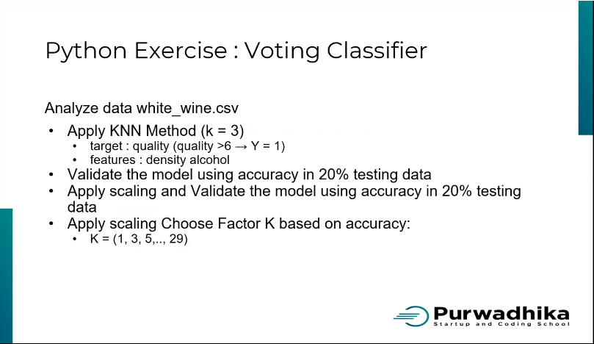

Slide 48
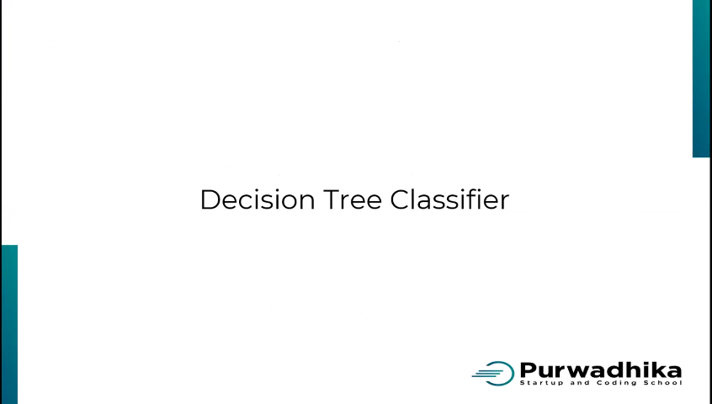
Notes:
DT ada feature importance dan tidak cocok untuk dilakukan scalling.

Slide 49
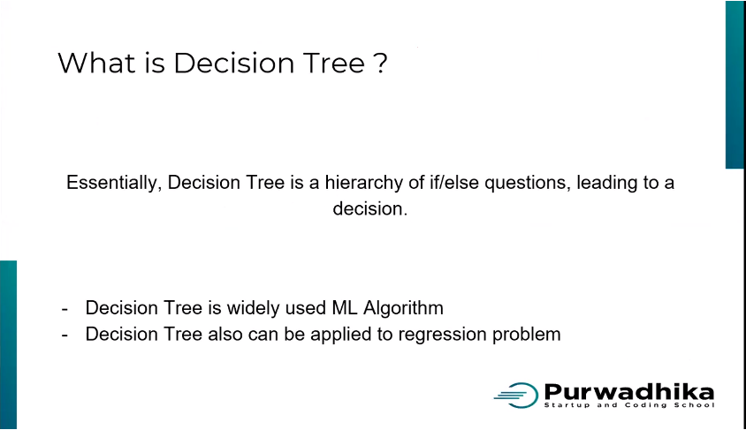
Notes:
- DT adalah hierarki pertanyaan if/else yg mengarahkan ke keputusan
- DT dapat digunakan pada regresi dan klasifikasi
Regresi akan mengambil decision terakhir, dan mengambil rata2 dari sampel yg ada
Klasifikasi akan mengambil decision cari yg paling banyak frekuensi

Slide 50
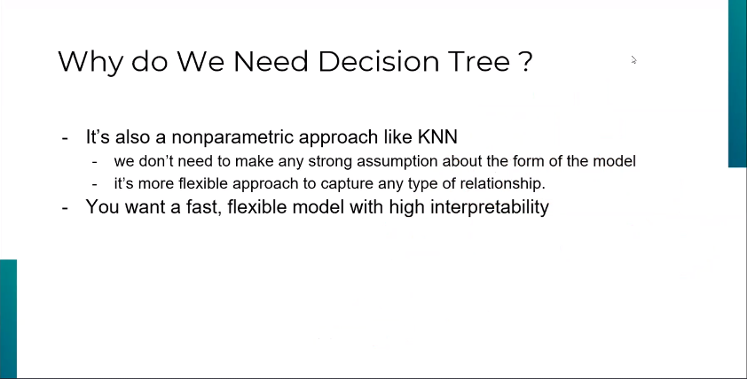
Notes:
DT adalah non parametric, jadi gak perlu asumsu

Slide 51
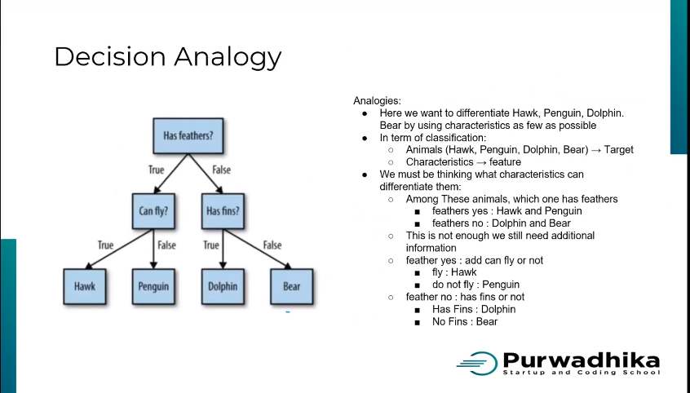
Notes:
DT yg paling sederhana:
Target = animal
Feature = karakteristik

Slide 52

Notes:
Menentukan splitter terbaik, cari yg menjadikan data lebih homogen

Slide 53

Notes:
Kurang baik karena masih ada heterogen

Slide 54

Notes:
Sudah cukup baik untuk splitter pertama

Slide 55

Notes:
Entropy = untuk mengukur keheterogenan dari masing2 splitter
Entropy akan menjadi maksimum ketika setiap kelas memiliki sama banyak atau probablitias diatas 0.5
Semakin seragam = semakin rendah nilai entropy (jadi semakin mendekati 0 semakin bagus)

Slide 56


Slide 57

Notes:
- Entropy hanya mengukur keragaman di satu subset.
- Semakin baik splitter, semakin tinggi information gain

Slide 58

Notes:
Yang diperlukan untuk menghitung information gain (cara manual):
1. Menghitung Entropy dari var y
2. Menghitung Entropy dari tiap splitter (per kategori di setiap variable x, jika satu variable x memiliki dua kategori di value maka dihitung entropy tiap value dan dirata2kan menggunakan weighted average)
3. Mencari information gain (entropy dari var y – tiap entropy var x), jadi nanti ada information gain tiap var tsb
4. Lalu, cari nilai information gain yg paling tinggi. Var yg paling tinggi akan menduduki root DT
5. Selanjutnya, melakukan tahapan dari awal tanpa menginput data yg telah digunakan pada root
6…. Hingga homogen

Slide 59


Slide 60


